Slide 1


《商务网站设计与开发》
第4章 脚本语言JavaScript
温浩宇
西安电子科技大学

Slide 2
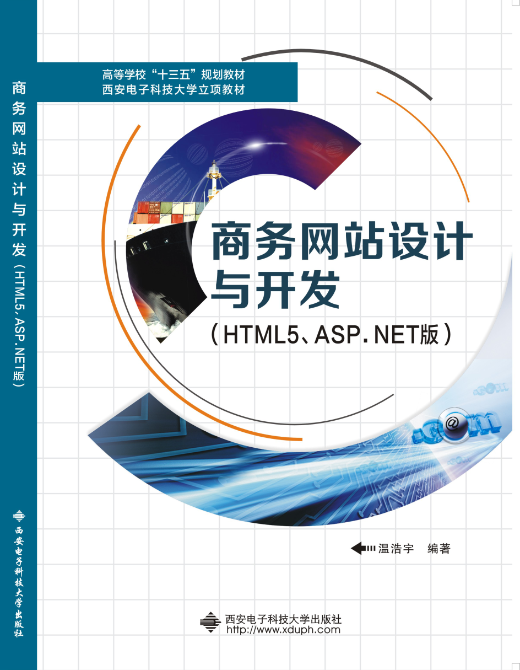
内容
4.1
4.2
4.3
4.4
4.5
4.6
4.7
JavaScript简介
JavaScript的基本语法
JavaScript的面向对象特性
JavaScript在浏览器中的应用
JavaScript在HTML5中的应用
常用的JavaScript框架
思考题

Slide 3
4.1 JavaScript简介
JavaScript是由Netscape公司开发一种基于对象、事件驱动并具有相对安全性的客户端脚本语言。
JavaScript可以让网页产生动态、交互的效果，从而改善用户体验。
JavaScript已成为Web客户端开发的主流脚本语言。
JavaScript由JavaScript核心语言、JavaScript客户端扩展和JavaScript服务器端扩展三部分组成。

Slide 4
4.1 JavaScript简介
核心语言部分
包括JavaScript的基本语法和JavaScript的内置对象，在客户端和服务器端均可运行。
客户端扩展部分
支持浏览器的对象模型DOM，可以很方便地控制页面上的对象。
服务器端扩展
部分包含了在服务器上运行的对象，这些对象可以和数据库连接，可以在应用程序之间交换信息，也可以对服务器上的文件进行操作。

Slide 5
4.1 JavaScript简介
JavaScript通过<script>元素在HTML文档中嵌入脚本代码，有两种方法嵌入脚本：第一种方法，直接在HTML文档中编写JavaScript代码。
<script type="text/JavaScript">
document.write("这是JavaScript！采用直接插入的方法！");
</script>
第二种方法，可以通过文件引用的方式将已经编写好的JavaScript文件（通常以.js为扩展名）引入进来。这种方式可以提高代码的重用性和可读性。例如：
<script src＝“foo.js” language="JavaScript" type="text/JavaScript"></script>
其中src属性值就是脚本文件的地址。

Slide 6
4.2 JavaScript的基本语法
常量和变量
JavaScript程序中的数据根据值的特征分为常量和变量，常量是那些在程序中可预知结果的量，不随程序的运行而变化，而变量则正好相反。常量和变量共同构成了程序操作数据的整体。
JavaScript中的常量更接近“直接量”，它可以是数值、字符串或者布尔值。更一般地说，JavaScript的常量是那些只能出现在赋值表达式右边的那些量。例如：3.1415、“Hello world”、true、null等都是常量。
JavaScript中用标识符来命名一个变量，合法标识符可以由字母、数字、下划线以及$符号组成的，其中首字符不能是数字。在代码var a=5，b=“test”，c=new Object() 中，标识符a、b、c都是变量，它们可以出现在赋值表达式的左侧。严格的说，有一个例外，在JavaScript中，undefined符号可以出现在赋值号的左边，但是根据它的标准化含义，还是将它归为常量。

Slide 7
4.2 JavaScript的基本语法
常量和变量
JavaScript是一种“弱类型”语言，即JavaScript的变量可以存储任何类型的值。数据类型和变量不是绑定的，变量的类型通常要到运行时才能决定。在JavaScript中既可以在声明变量时初始化，也可以在变量被声明后赋值，例如：
var num=3
或者：
var num
num=3
因为JavaScript变量没有类型规则的约定，所以JavaScript的使用从语法上来讲就比较简单灵活。但同时，也由于没有变量类型的约束，对程序员也提出了更高的要求。

Slide 8
4.2 JavaScript的基本语法
数据类型——（1）数值
数值是最基本的数据类型，它们表示的是普通的数。JavaScript的数值并不区别整型或是浮点型。
十六进制整数常量的表示方法是以“0X”或者“0x”开头。例如：0xff，0xCAFE911。
JavaScript中浮点型数值可以采用科学计数法表示，例如：3.14，234.3333，6.02e23，1.4738e-23。

Slide 9
4.2 JavaScript的基本语法
数据类型——（2）字符串
JavaScript中的字符串数据类型是由Unicode字符组成的序列。与C++或Java不同，JavaScript没有char类型的数据，字符串是表示文本数据的最小单位。
JavaScript的字符串常量是用单引号或双引号括起来的字符序列，其中可以含有0个或多个Unicode字符。字符串中可以使用转义符，比如“\n”。
当用单引号来界定字符串时，字符串中如果有单引号字符，就必须用转义序列（\’）来进行转义。

Slide 10
4.2 JavaScript的基本语法
数据类型——（3）布尔型
布尔型是最简单的一种基本数据类型，它只有两个常量值，即true和false，代表着逻辑上的“真”和“假”。
数据类型——（4）数组
数组是元素的集合，数组中的每一个元素都具有唯一下标来标识，可以通过下标来访问这些数值。数组下标是从0开始的连续整数。在JavaScript中，数组的元素可以是任何类型的数据。
可以通过数组的构造函数Array()来创建一个数组，数组一旦被创建，就可以给数组的任何元素赋值。

Slide 11
4.2 JavaScript的基本语法
数据类型——（5）对象
对象是JavaScript中的一种引用数据类型，也一种抽象和广义的数据结构。JavaScript对象是一个非常重要的知识，将在后面章节专门讨论。在这里仅先讨论对象的基本形式和基本语法。
JavaScript中，对象是通过调用构造函数来创建的。理论上任何JavaScript函数都可以作为构造函数来创建。
对象一旦创建，就可以根据自己的意愿设计并使用它们的属性了。

Slide 12
4.2 JavaScript的基本语法
表达式和运算符
JavaScript的表达式由变量、常量、布尔量和运算符按一定规则组成的集合，包括：算术表达式、串表达式和逻辑表达式。例如：
number++
"Hello " + "you are welcome !"
(a > 5) && (b = 2)
JavaScript中的运算符有：赋值运算符、算术运算符、逻辑运算符、比较运算符、字符串运算符和位运算符等。

Slide 13
4.2 JavaScript的基本语法
算术运算符
运算符 | 描述 | 例子
+ | 加 | x=y+2
- | 减 | x=y-2
* | 乘 | x=y*2
/ | 除 | x=y/2
% | 求余数 (保留整数) | x=y%2
++ | 累加 | x=++y
-- | 递减 | x=--y

Slide 14
4.2 JavaScript的基本语法
赋值运算符
运算符 | 例子 | 等价于
= | x=y
+= | x+=y | x=x+y
-= | x-=y | x=x-y
*= | x*=y | x=x*y
/= | x/=y | x=x/y
%= | x%=y | x=x%y

Slide 15
4.2 JavaScript的基本语法
逻辑运算符与比较运算符
运算符 | 描述 | 例子
&& | 逻辑“与” | (x<10&&y>1)
|| | 逻辑“或” | (x==5||y==5)
! | 逻辑“非” | !(x==y)

Slide 16
4.2 JavaScript的基本语法
逻辑运算符与比较运算符
运算符 | 描述 | 例子
== | 等于 | x==8
!= | 不等于 | x!=8
> | 大于 | x>8
< | 小于 | x<8
>= | 大于或等于 | x>=8
<= | 小于或等于 | x<=8
运算符 | 描述 | 例子
&& | 逻辑“与” | (x<10&&y>1)
|| | 逻辑“或” | (x==5||y==5)
! | 逻辑“非” | !(x==y)

Slide 17
4.2 JavaScript的基本语法
字符串运算符
JavaScript只有一个字符串运算符“+”，使用字符串运算符可以把几个串连接在一起。例如，“hello”+“, world”的返回值就是“hello, world”。

Slide 18
4.2 JavaScript的基本语法
位运算符
运算符 | 描述 | 例子
& | 按位与运算 | A&B
| | 按位或运算 | A|B
^ | 按位异或运算 | A^B
~ | 按位取反 | ~A
<< | 左移运算 | A<<B
>> | 右移运算 | A>>B

Slide 19
4.2 JavaScript的基本语法
条件运算符
条件运算符是JavaScript中唯一的三目运算符。它的表达式如下：
test ？ 语句1 : 语句2
其中test、语句1、语句2是它的三个表达式。条件运算符首先计算它的第一个表达式test的值，如果它的值为true，则执行语句1并返回其结果，否则执行语句2并返回其结果。例如下面代码可根据当前的时间返回am或pm的标志：
var now = new Date();
var mark = (now.getHours() > 12) ？ "pm" : "am";

Slide 20
4.2 JavaScript的基本语法
逗号运算符
逗号运算符是一个双目运算符，它的作用是连接左右两个运算数，先计算左边的运算数，再计算右边的运算数，并将右边运算数的计算结果作为表达式的值返回。因此，
x=（i=0，j=1，k=2）等价于：i=0；j=1；x=k=2；
运算符通一般是在只允许出现一个语句的地方使用，在实际应用中，逗号运算符常与for循环语句联合使用。
对象运算符
对象运算符是指作用于实例对象、属性或者数组以及数组元素的运算符。JavaScript中对象运算符包括new运算符、delete运算符、in运算符、.运算符和[]运算符。

Slide 21
4.2 JavaScript的基本语法
循环语句
循环语句是JavaScript中允许执行重复动作的语句。JavaScript中，循环语句主要有while语句和for语句两种形式。
var i = 10;
while (i--) {
document.write(i);
}
for (var i = 0; i < 10; i++) {
document.write(i);
}

Slide 22
4.2 JavaScript的基本语法
条件语句
条件语句是一种带有判定条件的语句，根据条件的不同，程序选择性地执行某个特定的语句。条件语句和后循环语句都是带有从句的语句，它们是JavaScript中的复合语句。
JavaScript中的条件语句包括if语句和switch语句。
if (a != null && b != null) {
a = a + b;
b = a - b;
}

Slide 23

4.2 JavaScript的基本语法
<script type="text/JavaScript">
function convert(x) {
switch (typeof x) {
case 'number': return x.toString(16); //把整数转换成十六进制的整数
break;
case 'string': return '"' + x + '"'; //返回引号包围的字符串
break;
case 'boolean': return x.toString().toUpperCase();//转换为大写
break;
default: return x.toString(); //直接调用x的toString()方法进行转换
}
}
document.write(convert(110) + "<br/>"); //转换数值
document.write(convert("ab") + "<br/>"); //转换字符串
document.write(convert(true) + "<br/>"); //转换布尔值
</script>

Slide 24
DEMO
JS基本语法

Slide 25
4.2 JavaScript的基本语法
函数
函数是封装在程序中可以多次使用的模块。函数必须先定义，后使用。通过function语句来定义函数有两种方式，分别是命名方式和匿名方式，例如：
function f1(){alert()}; //命名方式
var f1=function(){alert()}; //匿名方式
有时候也将命名方式定义函数的方法称为“声明式”函数定义，而把匿名方式定义函数的方法称为引用式函数定义或者函数表达式。
function square(x) {
return x * x;
}

Slide 26
4.3 JavaScript的面向对象特性
JavaScript是一种基于对象的语言。所谓“基于对象”，通常指该语言不一定支持面向对象的全部特性，比如不支持面向对象中“继承”或“多态”的特点。
JavaScript具有封装的特点，并可以使用封装好的对象，调用对象的方法，设置对象的属性。
笼统地说：“基于对象”也是一种“面向对象”。

Slide 27
4.3 JavaScript的面向对象特性
对象是对具有相同特性的实体的抽象描述，实例对象是具有这些特征的单个实体。
对象包含属性（properties）和方法（methods）两种成分。属性是对象静态特征的描述，是对象的数据，以变量表征；方法是对象动态特征的描述，也可以是对数据的操作，用函数描述。
JavaScript中的对象可通过函数由new运算符生成的。
生成对象的函数被称为类或者构造函数，生成的对象被称为类的实例对象，简称为对象。
var a=new Object();
a.x=1,a.y=2;
也可以通过对象直接量来构造对象，这种方式使用了对象常量，实际上可以看成是new运算符方法的快捷表示法。例如:
var b={x:1,y:2};

Slide 28
4.3 JavaScript的面向对象特性
JavaScript是一种弱类型的语言，一方面体现在JavaScript的变量、参数和返回值可以是任意类型的,另一方面也体现在JavaScrip可以对对象任意添加属性和方法,这样无形中就淡化了“类型”的概念。
var a=new Object();
var b=new Object();
a.x=1, a.y=2;
b.x=1, b.y=2, b.z=3;

Slide 29

4.3 JavaScript的面向对象特性
<html>
<head>
<title>对象和对象的构造</title>
</head>
<body>
<script type="text/JavaScript">
var o = new Date(); //o是一个Date对象
Complex = function (r, i) //自定义Complex类型，表示复数
{
this.re = r;
this.im = i;
}
var c = new Complex(1, 2); //c是一个复数对象
document.writeln(o.toLocaleString());
document.write("<br>");
document.write(c.re + "," + c.im);
</script>
</body>
</html>

Slide 30
DEMO
JS类和对象

Slide 31
4.3 JavaScript的面向对象特性
对象运算符“.”和“[]”都是用来存取对象和数组元素的双目运算符。它们的第一个运算数都是对象或者数组。它们的区别是运算符“.”将第二个运算数作为对象的属性来读写，而“[]”将第二个运算数作为数组的下标来读写。
运算符“.”要求第二个运算数只能是合法的标识符，而运算符“[]”的第二个运算数可以是任何类型的值甚至undefined，但不能是未定义的标识符。
var a = new Object();
a.x = 1;
alert(a["x"]); //a.x和a[“x”]是等价的表示形式
var b = [1, 2, 3];
alert(b[1]); //对于数组b，b[1]通过下标“1”访问数组的第二个元素
上述代码执行时，会弹出对话框以显示数组a和b的值。

Slide 32
4.3 JavaScript的面向对象特性
另一种构造对象的方法是先定义类型，再实例化对象。
function Point(x, y) {
this.x = x;
this.y = y;
}
var p1 = new Point(1, 2);
var p2 = new Point(3, 4);
上述代码使用function定义了一个构造函数Point，实际上也同时定义了Point类型。
p1和p2是同一种类型的对象，它们都是Point类的实例。

Slide 33
4.3 JavaScript的面向对象特性
（1）内置对象——Math对象
Math对象是一个静态对象，这意味着不能用它来构造实例。程序可以通过调用Math.sin() 这样的静态函数来实现一定的功能。Math对象主要为JavaScript核心提供了对数值进行代数计算的一系列方法（比如三角函数、幂函数等）以及几个重要的数值常量（比如圆周率PI等）。

Slide 34
4.3 JavaScript的面向对象特性
（2）内置对象——Date对象
Date对象是JavaScript中用来表示日期和时间的数据类型。可以通过几种类型的参数来构造它，最简单的形式是缺省参数：
var now=new Date();
其次可以是依次表示“年”、“月”、“日”、“时”、“分”、“秒”、“毫秒”的数值，这些数值除了“年”和“月”之外，其他的都可以缺省。例如：
var time=new Date(1999,1,2);
以这种形式构造日期时应当注意的是，JavaScript中的月份是从0开始计算的，因此上面的例子构造的日期是2月2日，而不是1月2日。

Slide 35
4.3 JavaScript的面向对象特性
（2）内置对象——Date对象
第三种构造日期的方式是通过一个表示日期的字符串，例如：
var d=new Date(“1999/01/02 12:00:01”); //这一次表示的是1月份
JavaScript为Date对象提供了许多有用的方法，下面通过一个例子给出了构造Date对象和使用Date对象方法的示范。
<script>
var today = new Date();
var year = today.getFullYear(); //获取年份
var month = today.getMonth() + 1; //JavaScript中月份是从0开始的
var date = today.getDate(); //获取当月的日期
//表示星期的中文
var weeks = ["星期日", "星期一", "星期二", "星期三", "星期四", "星期五", "星期六"];
//输出结果
document.write("今天是:");
document.write(year);
document.write("年");
document.write(month);
document.write("月");
document.write(date);
document.write("日");
document.write("" + weeks[today.getDay()]);
</script>

Slide 36
4.3 JavaScript的面向对象特性
（3）内置对象——String对象
字符串对象是JavaScript基本数据类型中最复杂的一种类型，也是使用频率很高的数据类型。String对象有两种创建方式：一是直接声明方式，二是通过构造函数new String()创建一个新的字符串对象。例如：
var s1= "abcdef";
var s2=new String("Hello,world");
String对象的属性不多，常用的是lenth属性，用于标识字符串的长度。String对象的方法比较多，而且功能也比较强大。

Slide 37
4.3 JavaScript的面向对象特性
（4）内置对象——Error对象
JavaScript中的Error对象是用来在异常处理中保存异常信息。Error对象包括Error及其派生类的实例，Error的派生类是EvalError、RangeError、TypeError和SyntaxError。
（5）内置对象——RegExp对象
在JavaScript中，正则表达式由RegExp对象表示，它是对字符串执行模式匹配的强大工具。每一条正则表达式模式对应一个RegExp实例。

Slide 38
4.3 JavaScript的面向对象特性
异常处理机制
所谓异常（exception）是一个信号，说明当前程序发生了某种意外状况或者错误。抛出（throw）一个异常就是用信号通知运行环境，程序发生了某种意外。捕捉（catch）一个异常，就是处理它，采取必要或适当的动作从异常状态恢复。
try{ Bug } //这里将会引发一个SystaxError
catch(e) { //产生的SystaxError在这里会被接住
alert(e); } //异常对象将被按照默认的方式显示出来
finally{
alert(“finally”); //不论如何，程序最终执行finally语句
}

Slide 39
4.4 JavaScript在浏览器中的应用
在开发网站前台程序时，对浏览器对象的调用是必不可少的。

Slide 40
4.4 JavaScript在浏览器中的应用
window对象是浏览器提供的第一类对象，它的含义是浏览器窗口，每个独立的浏览器窗口或者窗口中的框架都是用一个window对象的实例来表示的。window对象是内建对象中的最顶层对象，它的下层对象有event对象、frame对象、document对象等，其中最主要的是document对象，它指的是HTML页面对象。
属性名称 | 说明 | 范例
name | 当前窗口的名字 | window.name
parent | 当前窗口的父窗口 | parent.name
self | 当前打开的窗口 | self.status= “你好”
top | 窗口集合中的最顶层窗口 | top.name
status | 设置当前打开窗口状态栏的显示数据 | self.status= “欢迎”
defaultStatus | 当前窗口状态栏的显示数据 | self.defaultStatus= “欢迎”

Slide 41
4.4 JavaScript在浏览器中的应用
window对象的主要方法
方法名称 | 说明 | 范例
alert() | 创建一个带“确定”按钮的对话框 | window.alert(‘输入错误！’)
confirm() | 创建一个带“确定”和“取消”按钮的对话框 | window.confirm(‘是否继续！’)
close() | 关闭当前打开的浏览器窗口 | window.close()
open() | 打开一个新的浏览器窗口 | window.open(URL, ‘新窗口名’, ‘新窗口属性设置’)
prompt() | 创建一个带“确定”、“取消”按钮及输入字符串字段的对话框 | window.prompt(‘请输入姓名’)
setTimeout() | 设置一个时间控制器 | window.setTimeout(“fun()”,3000)
clearTimeout | 清除原来时间控制器内的时间设置 | window.clearTimeout()

Slide 42
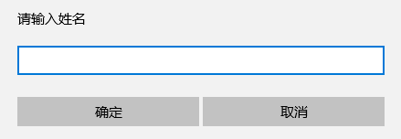
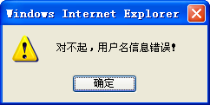
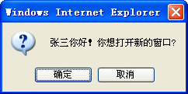
4.4 JavaScript在浏览器中的应用
<html>
<head>
<title>window对象示例</title>
</head>
<body>
<button id="btn" onclick="link('张三')">Click Me!</button>
<script type="text/JavaScript">
var btn = document.getElementById("btn");
btn.value = "点击我";
function link(str) {
var myStr = prompt("请输入姓名");
if (myStr == str) { //如果验证姓名输入正确
if (confirm(myStr + "你好！你想打开新的窗口?"))
window.open("http://www.baidu.com");
}
else { alert("对不起，用户名信息错误！"); }
return;
}
</script>
</body>
</html>

Slide 43
4.4 JavaScript在浏览器中的应用
document对象是浏览器的一个重要对象，它代表着浏览器窗口的文档内容。浏览器装载一个新的页面时，总是初始化一个新的document对象。window对象的document属性总是引用当前已初始化的document元素。
document对象的属性可以用来设置Web页面的特性，例如标题、前景色、背景色和超链接颜色等。主要用来设置当前HTML文件的显示效果。

Slide 44
4.4 JavaScript在浏览器中的应用
document对象的主要属性
属性名称 | 说明 | 范例
alinkColor | 页面中活动超链接的颜色 | document. alinkColor= “red”
bgColor | 页面背景颜色 | document.bgColor= “ff0000”
fgColor | 页面前景颜色 | document.bgColor= “ff000f”
linkColor | 未访问的超链接的颜色 | document.linkColor= “red”
vlinkColor | 已访问的超链接的颜色 | document. vlinkColor= “green”
lastModified | 最后修改页面的时间 | date=lastModified
location | 页面的URL地址 | url_inf=document.location
title | 页面的标题 | title_inf=document.title

Slide 45
4.4 JavaScript在浏览器中的应用
document对象的主要方法
方法名称 | 说明 | 范例
clear() | 清楚文档窗口内的数据 | document.clear()
close() | 关闭文档 | document. close()
open() | 打开文档 | document. open()
write() | 向当前文档写入数据 | document. write(“你好！”)
writeln() | 向当前文档写入数据,并换行 | document. writeln(“你好！”)

Slide 46
DEMO
文档对象模型

Slide 47
4.4 JavaScript在浏览器中的应用
事件驱动与界面交互
在浏览器文档模型中，事件是指因为某种具体的交互行为发生，而导致文档内容需要作某些处理的场合。在这种情况下，通常由被作用的元素发起一个消息，并向上传播，在传播的途径中，将该消息进行处理的行为，被称为事件响应或者事件处理。浏览器事件的种类很多，包括鼠标点击、鼠标移动、键盘输入、失去与获得焦点、装载、选中文本等等。浏览器的DOM提供了基本的事件处理方式，它被广泛应用于Web应用程序的开发中。
HTML标准规定了每个元素支持多种不同的事件类型。
把一个脚本函数与事件关联起来被称为事件绑定，被绑定的脚本函数成为事件的句柄。

Slide 48
4.4 JavaScript在浏览器中的应用
HTML元素的事件属性可以将合法的JavaScript代码字符串作为值，这一种绑定被称为“静态绑定”，例如下面代码中onclick的属性值：
<button id="btn" onclick="link('张三')">Click Me!</button>
除了静态绑定之外，JavaScript还支持直接对DOM对象的事件属性赋值，对应地，这种绑定称为“动态绑定”，例如：
<html>
<body>
<button id="btn">Click Me!</button>
<script type="text/JavaScript">
btn.onclick = function () { alert("hello"); }
</script>
</body>
</html>

Slide 49
DEMO
JS浏览器对象

Slide 50
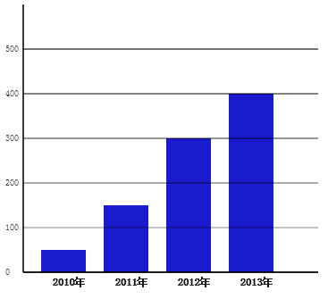
4.5 JS在HTML5中的应用
Canvas API是基于canvas元素的一套JavaScript函数库，它是提供了基本的绘图功能，支持创建文本、直线、曲线、多边形和椭圆，并可以设置其边框的颜色和填充色。下面的例子用JavaScript和canvas元素创建了一个在商业报表中常见的直方图。
在代码的graph函数中，首先获取了这个图形所需要的canvas对象，并设置了画布的宽度和高度等属性。然后通过循环访问data数组获得了相应的数据，并根据数据绘制出柱状图。

Slide 51
DEMO
JS绘图

Slide 52
4.5 JS在HTML5中的应用
传统的HTML使用cookie作为本地存储（浏览器端存储）的方式。通过cookie可以保存用户访网站的信息，例如个人资料等。每个cookie的格式都是“键/值对”（或称为“名称/值对”），即：<cookie名>=<值>，名称和值都必须是合法的标示符。从JavaScript的角度看，cookie就是一些字符串，可以通过 document.cookie 来读取或设置这些信息。
HTML5的新标准提供了比cookie更好的本地存储解决方案，主要包括四种：localstorage、sessionstorage、webSQL和indexedDB。由于浏览器的兼容性问题，基于HTML5标准的本地存储机制并不是在所有浏览器中都已得到支持，在实际使用时需要对前端环境进行测试。

Slide 53
4.6 常用的JavaScript框架
在开发一定规模的基于JavaScript的浏览器端程序时需要重视代码的重用性，一方面需要将在不同HTML文件中多次重用的JavaScript代码保存到独立的文件中，另一方面也可充分利用由其他机构开发出的JavaScript框架（类库）。
jQuery是一个优秀的轻量级JavaScript框架，便于浏览器下载和执行。jQuery框架兼容CSS3和多种浏览器，可以让开发者更方便地处理对象、事件和AJAX等效果。在开发时，通过定义HTML对象的ID值，jQuery能够使程序代码和HTML内容更加方便地分离，适合团队协作开发。
ExtJS是一种用于创建浏览器端用户界面的JavaScript框架。ExtJS库中提供了功能丰富的的界面控件，比如表格控件、树形结构控件等。在ExtJS表格控件中可以完成很多界面效果，包括：对行进行单选或多选、高亮显示选中的行、推拽改变列宽度、按列排序、支持checkbox全选、本地以及远程分页、对单元格进行渲染、添加新行、删除一或多行等。

Slide 54
4.7 思考题
（1）
（2）
（3）
（4）
（5）
JavaScript语言和C语言的异同有哪些？
JavaScript语言的面向对象的特性主要表现在哪些方面？
JavaScript语言有哪些内置对象？
试举例说明JavaScript语言异常处理机制。
编写代码练习：在网页中实现一个浮动的小图片，让其保持45度角的匀速直线运动，当碰到浏览器边框时会被反弹到另一个方向。（

